Slide 1
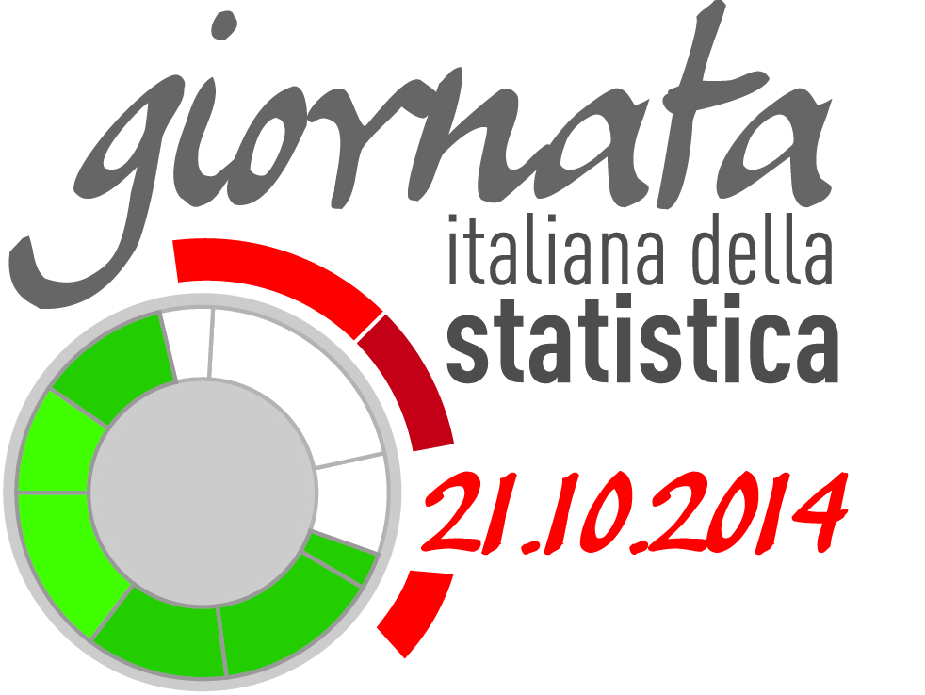
Statistica e informazione
Domenico Di Spalatro
Pescara, 23-10-2014

Slide 2
Indice
Big Bang dell’informazione
Statistica e vita quotidiana
L’Istat - Organizzazione e attività
Statistica e informazione, Domenico Di Spalatro – Pescara, 23 ottobre 2014

Slide 3
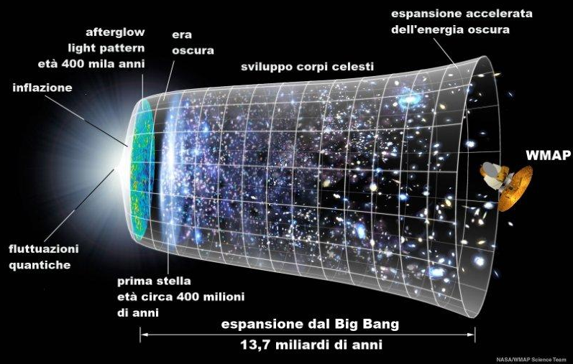
Big Bang dell’informazione
Nel secolo scorso l’uomo ha assistito ad un
“Big Bang dell’ informazione” con la sua “infosfera”
(termine coniato dal futurologo Alvin Toffler)
che si è gonfiata come un universo in espansione.
Statistica e informazione, Domenico Di Spalatro – Pescara, 23 ottobre 2014

Slide 4
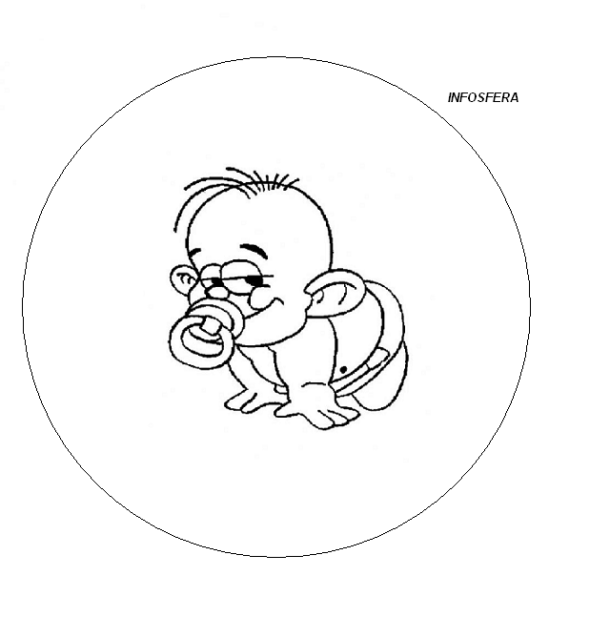

Big Bang dell’informazione
Pensiamo alle dimensioni della bolla mentale che circonda un neonato.
Lo spazio medio da cui riceve informazioni ha un raggio molto piccolo
Quando l’uomo diventa adulto la sua infosfera
si espande fino a comprendere l’intero pianeta.
Statistica e informazione, Domenico Di Spalatro – Pescara, 23 ottobre 2014

Slide 5


Big Bang dell’informazione
In un giorno l’uomo contemporaneo riceve, analizza, scarta, conserva e invia anche fino ad un centinaio di messaggi.
Piccolo contributo alle centinaia di miliardi di messaggi che circolano ogni giorno.
Statistica e informazione, Domenico Di Spalatro – Pescara, 23 ottobre 2014

Slide 6

Big Bang dell’informazione
Con un clic, mentale ancor prima che fisico, ci si sposta da una città all’altra
passando da un’e-mail in sospeso da 1 settimana (un tempo geologico!)
ad un’asta elettronica che ha già attirato molti acquirenti.
Statistica e informazione, Domenico Di Spalatro – Pescara, 23 ottobre 2014

Slide 7
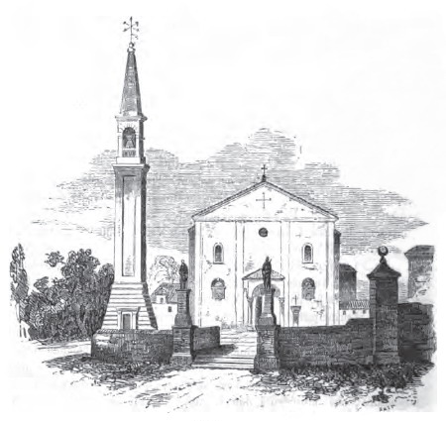
Big Bang dell’informazione
L’uomo del Rinascimento (ad esempio un contadino) nella sua vita
oltre agli abitanti del suo villaggio incontrava non più di un centinaio di persone.
La sua geografia e la sua storia erano racchiuse nel raggio di una decina di chilometri dal campanile del paese.
Voci e messaggi gli giungevano molto lentamente e in misura assai limitata.
Statistica e informazione, Domenico Di Spalatro – Pescara, 23 ottobre 2014

Slide 8

Big Bang dell’informazione
L’uomo
a) si proietta nello spazio e nel tempo attraverso strumenti che comprimono entrambi (da Google Earth, Skype);
b) si rapporta con gli altri attraverso i social network;
c) cambia il modo di ragionare e il metodo di ricerca delle informazioni, che avviene per parole chiave e immagini, con interazione continuamente riproposta.
Senza contare la sovrabbondanza di informazioni proprie della nostra epoca.
Statistica e informazione, Domenico Di Spalatro – Pescara, 23 ottobre 2014

Slide 9
Statistica e vita quotidiana
Nella vita quotidiana, sono numerose le situazioni in cui
abbiamo bisogno di
informazione – e in particolare informazione statistica.
Ad esempio per:
  un acquisto importante;
  la scelta del corso di studi o della professione;
  una decisione sulla salute.
Statistica e informazione, Domenico Di Spalatro – Pescara, 23 ottobre 2014

Slide 10

Statistica e vita quotidiana
Siamo però bombardati da una miriade di informazioni che rendono spesso complesse le nostre analisi e le nostre scelte.
Occorre perciò individuare degli strumenti capaci di
selezionarle
sintetizzarle
interpretarle
nel modo migliore.
In questo la statistica può aiutarci.
Statistica e informazione, Domenico Di Spalatro – Pescara, 23 ottobre 2014

Slide 11
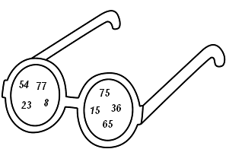
Statistica e vita quotidiana
La statistica può essere vista come un
insieme di regole
con le quali è possibile pervenire ad una più accurata percezione
di fenomeni collettivi che si manifestano con un grado di variabilità.
Quando la realtà si esprime in modo complesso,
al punto che l’occhio fatica a leggerne con chiarezza i numerosi aspetti,
la statistica permette di mettere a punto un appropriato “paio di occhiali”.
Un supporto che va però usato solo dopo aver letto le “prescrizioni d’uso”
Statistica e informazione, Domenico Di Spalatro – Pescara, 23 ottobre 2014

Slide 12
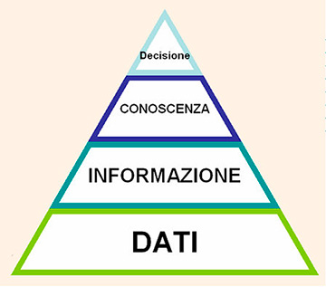
Statistica e vita quotidiana
Il valore aggiunto della statistica è la sua capacità di
trasformare i dati in conoscenza per operare scelte responsabili
Statistica e informazione, Domenico Di Spalatro – Pescara, 23 ottobre 2014

Slide 13

Statistica e vita quotidiana
Il saper elaborare e interpretare i dati è oggi parte di un bagaglio culturale necessario per decidere e vivere pienamente la “società dell’informazione”.
In quest’ottica occorre fare riferimento soprattutto alle giovani generazioni
“i giovani di oggi saranno i decisori di domani ed abituarli a trattare i dati e a comprenderli, anche per evitare di essere esposti a chi li usa in modo scorretto, è un ottimo e doveroso investimento per il futuro del paese e della democrazia”.
(Enrico Giovannini)
L’Istat investe tanto per la promozione della cultura statistica nella scuola
Statistica e informazione, Domenico Di Spalatro – Pescara, 23 ottobre 2014

Slide 14
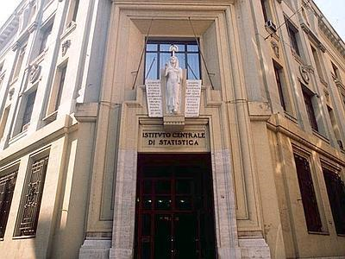
L’Istat – Organizzazione e attività
L’Istat è il principale produttore di statistica ufficiale.
La statistica ufficiale fa riferimento ai soggetti che
la producono e diffondono sulla base di un mandato istituzionale
L’informazione statistica ufficiale (D. Lgs. 322/1989) è fornita dal Sistan (Sistema statistico nazionale) composto da organismi pubblici e privati
Ne fa parte l’Istat, a cui è affidato, per legge, il suo coordinamento.
Statistica e informazione, Domenico Di Spalatro – Pescara, 23 ottobre 2014

Slide 15
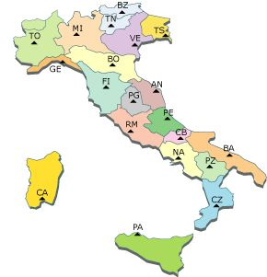
L’Istat – Organizzazione e attività
Ha la propria sede centrale a Roma e una rete di uffici territoriali che operano a stretto contatto con gli enti locali.
Statistica e informazione, Domenico Di Spalatro – Pescara, 23 ottobre 2014

Slide 16
L’Istat – Organizzazione e attività
L’Istat effettua
INDAGINI TOTALI
Qui si prendono in considerazione tutte le unità di rilevazione appartenenti al collettivo su cui viene «osservato» il fenomeno oggetto di studio.
A tal proposito possiamo ricordare gli ultimi censimenti svolti dall’Istat
- Censimento Generale dell’Industria e dei Servizi - 31 dicembre 2011
- Censimento Generale della Popolazione e delle Abitazioni - 9 ottobre 2011
- Censimento Generale dell’Agricoltura - 24 ottobre 2010
Statistica e informazione, Domenico Di Spalatro – Pescara, 23 ottobre 2014

Slide 17
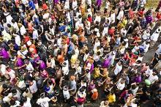
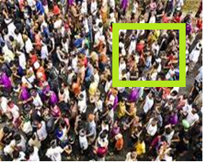
L’Istat – Organizzazione e attività
L’Istat effettua anche
INDAGINI CAMPIONARIE
Qui si considera solo una parte delle unità di rilevazione appartenenti al collettivo su cui viene «osservato» il fenomeno oggetto di studio.
Ciò avviene selezionando un «campione» rappresentativo del collettivo.
Estrazione del campione
Statistica e informazione, Domenico Di Spalatro – Pescara, 23 ottobre 2014

Slide 18

L’Istat – Organizzazione e attività
Area famiglia e comportamenti sociali:
Indagine Multiscopo “Aspetti della Vita Quotidiana”
Rilevazione sulle Forze di lavoro
Area economica:
Rilevazione dei prezzi al consumo
Rilevazione sull’innovazione nelle imprese
Statistica e informazione, Domenico Di Spalatro – Pescara, 23 ottobre 2014

Slide 19
L’Istat – Organizzazione e attività
L'Istat a conclusione dei processi di produzione del dato statistico mette a disposizione dei cittadini, delle imprese e delle istituzioni i risultati delle rilevazioni attraverso.
- una biblioteca (inaugurata nel 1926) che ad oggi conta circa 500.000 volumi, 2.700 periodici in corso, e un fondo antico di 1.500 volumi antecedenti al 1900.
- un Centro di informazione statistica inaugurato a Roma nel 1990.
- una serie di Centri di informazione statistica nelle sedi territoriali inaugurati nei primi anni ’90 ove è possibile la consultazione e l’acquisto di tutti i prodotti editoriali dell’Istituto con assistenza e servizi all’utenza (elaborazioni statistiche personalizzate, interrogazione banche dati, ecc).
- un sito internet inaugurato nel 1996.
Statistica e informazione, Domenico Di Spalatro – Pescara, 23 ottobre 2014

Slide 20
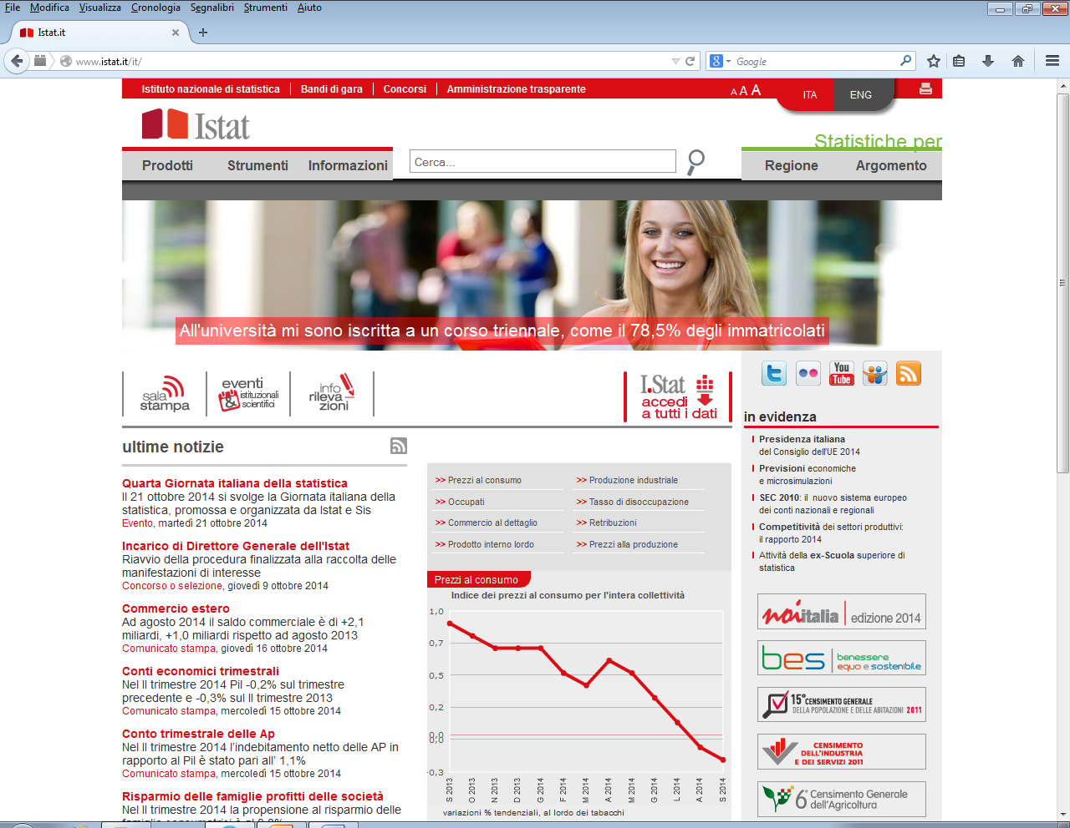
L’Istat – Organizzazione e attività
Le informazioni sono rilasciate gratuitamente sul sito web www.istat.it sotto forma di comunicati stampa, pubblicazioni, tavole di dati, banche dati e sistemi informativi.
Statistica e informazione, Domenico Di Spalatro – Pescara, 23 ottobre 2014

Slide 21
L’Istat – Organizzazione e attività
Banche dati e sistemi informativi
Le banche dati sono “magazzini” in cui l'utente può scegliere in base alle proprie esigenze il tipo di dati e il loro livello di dettaglio e costruire le tabelle in maniera personalizzata.
Le banche dati dell’Istat sono numerose e spaziano dall’economia alla demografia ma sviluppano anche temi trasversali
Un patrimonio informativo completo su temi trasversali di recente costituzione è la banca dati I.stat
http://dati.istat.it/
Statistica e informazione, Domenico Di Spalatro – Pescara, 23 ottobre 2014

Slide 22
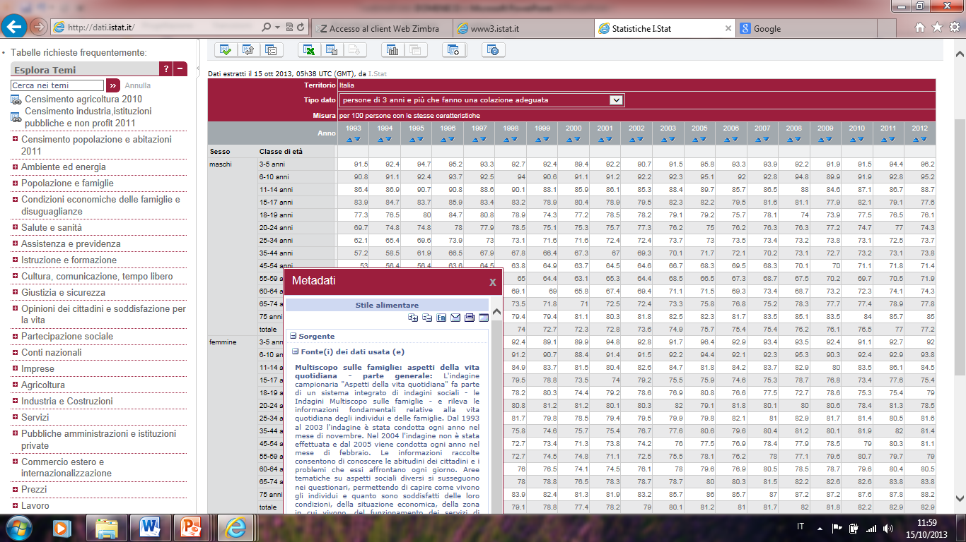
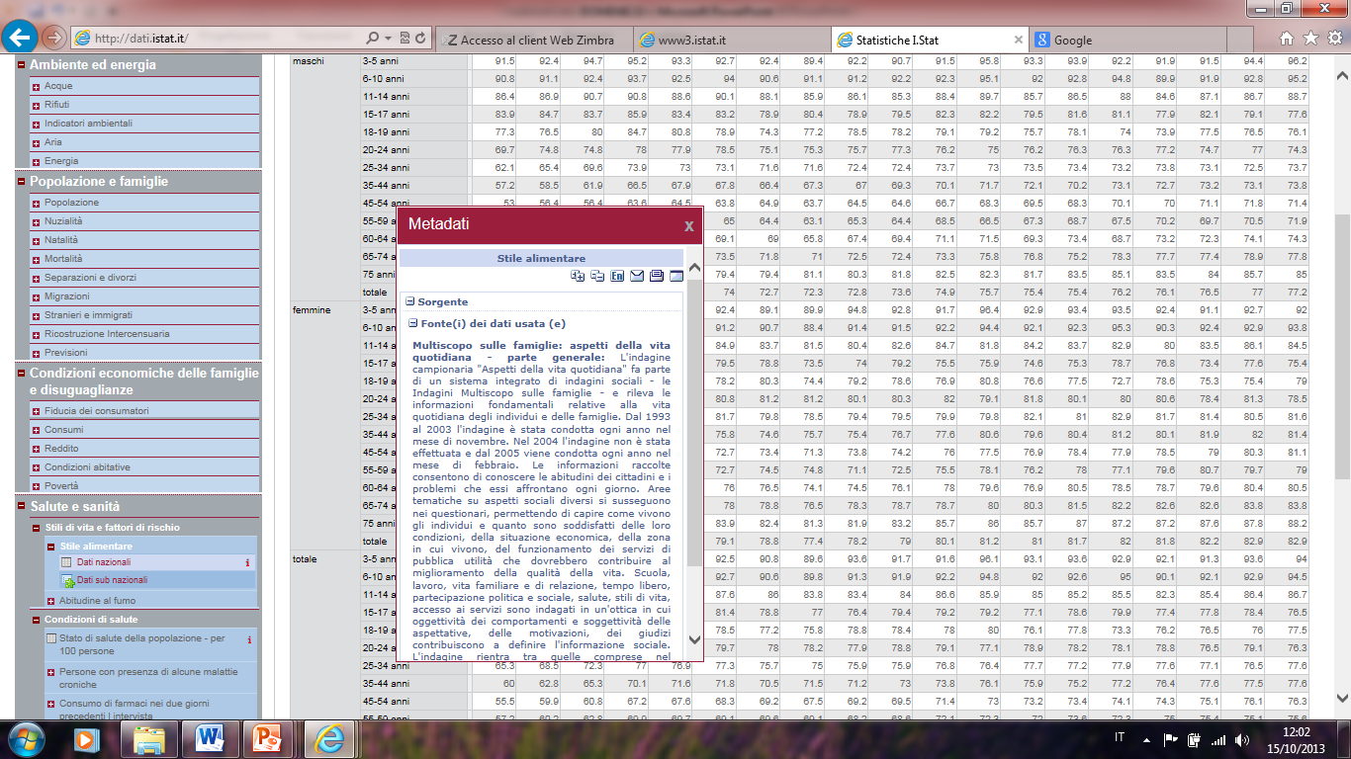
I.stat
L’Istat – Organizzazione e attività
Temi
Sottotemi
Statistica e informazione, Domenico Di Spalatro – Pescara, 23 ottobre 2014

Slide 23
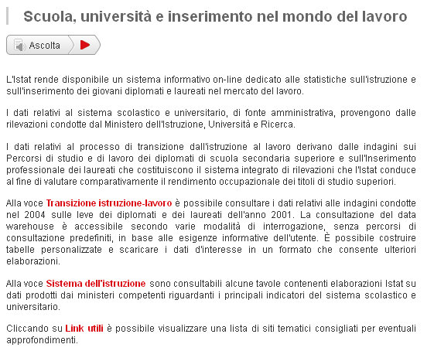
L’Istat – Organizzazione e attività
Statistica e informazione, Domenico Di Spalatro – Pescara, 23 ottobre 2014

Slide 24
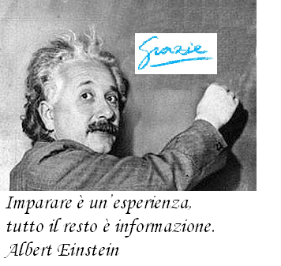
per l'attenzione
I progetti dell’Istat per la promozione della cultura statistica.
Domenico Di Spalatro – Chieti, 28 marzo 2014

